Slide 1
廣告牆開發進度

Slide 2
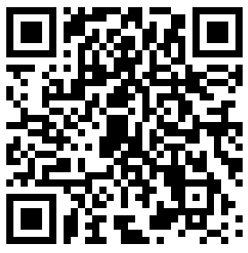
系統架構
WebService
廣告牆
開啟廣告網頁
載入資料
Logo
Video
掃描
phone
reason
QR
Code

Slide 3
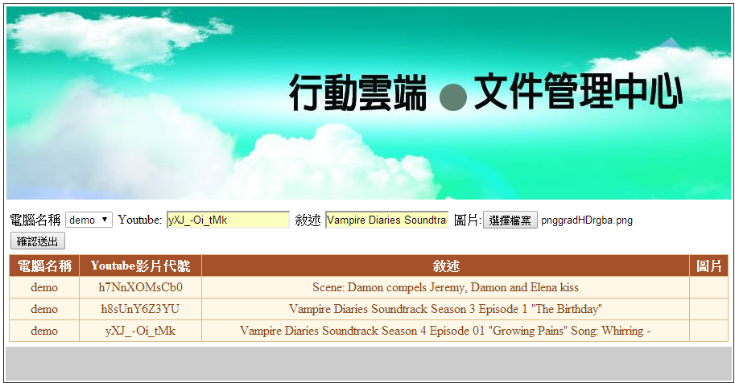
管理介面設定廣告

